Slide 1
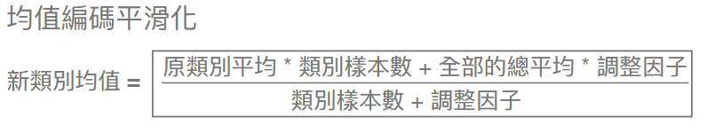

Slide 2
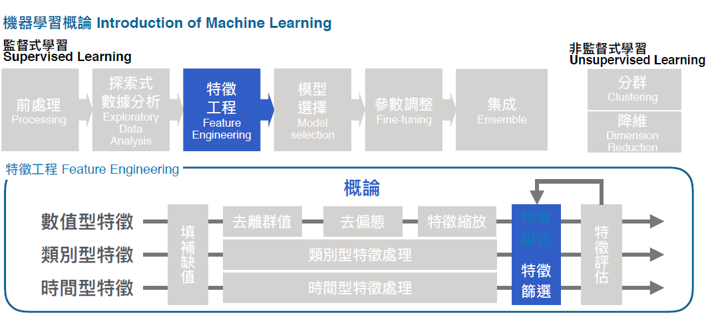
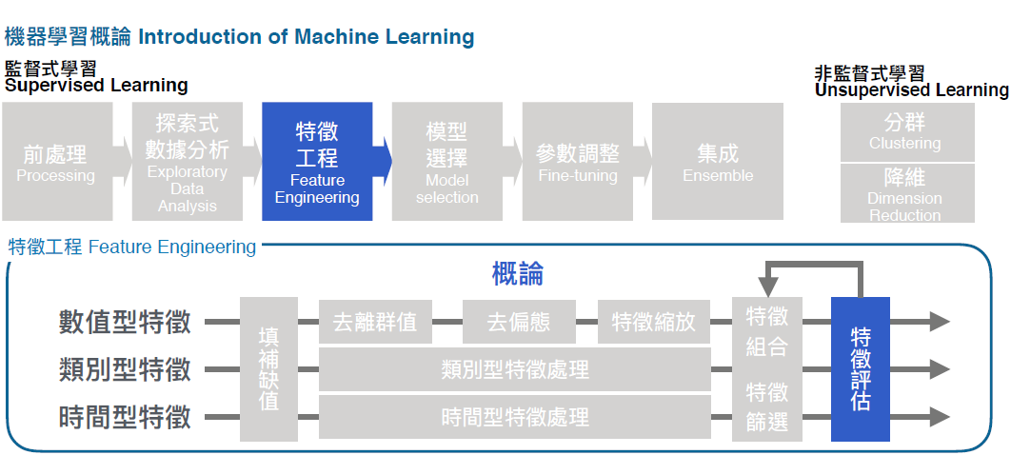


Slide 3
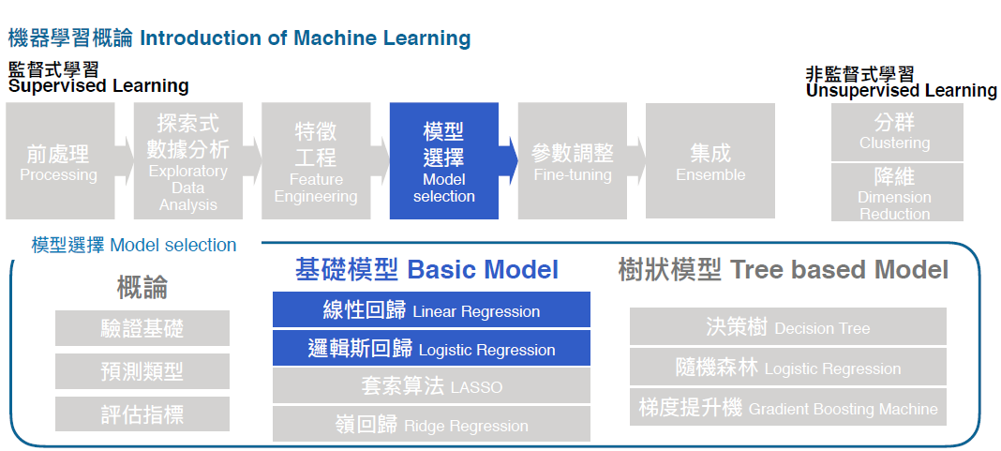

感知器 Perceptron Learning Algorithm
決策樹 Decision Tree
線性回歸 Linear regression
隨機森林 Random Forest
邏輯回歸 Logistic regression
梯度提升機 Gradient Boosting Machine
支持向量機 Support Vector Machines

Slide 4
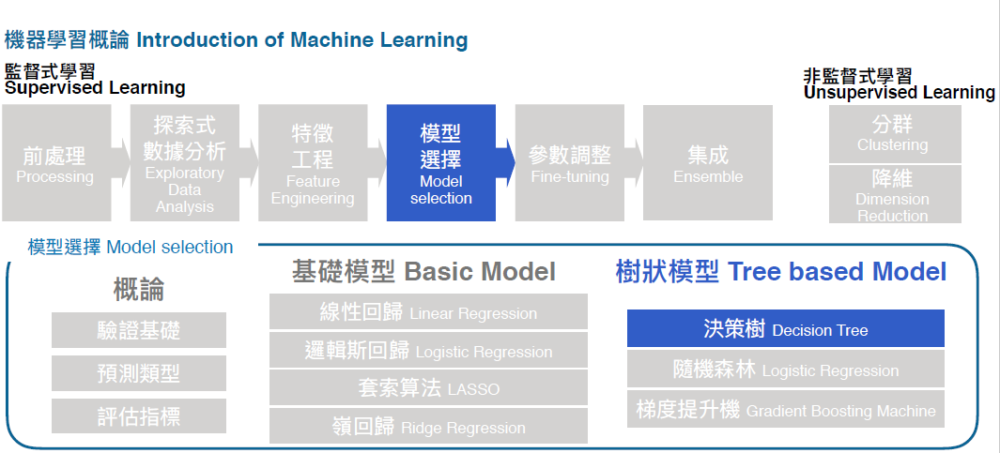
感知器 Perceptron Learning Algorithm
決策樹 Decision Tree
線性回歸 Linear regression
隨機森林 Random Forest
邏輯回歸 Logistic regression
梯度提升機 Gradient Boosting Machine
支持向量機 Support Vector Machines

